Slide 1
LP : Frottements
Niveau : L2
Prérequis :
Cinématique et dynamique du solide (Bilan des forces; lois de Newton; notion de forces tangentielles et normales)
Actions de contact
Equation des cordes vibrantes et série de Fourier

Slide 2
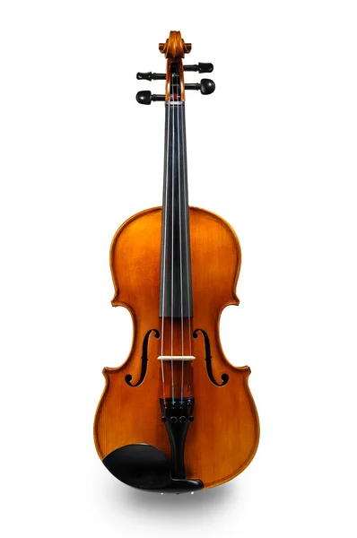
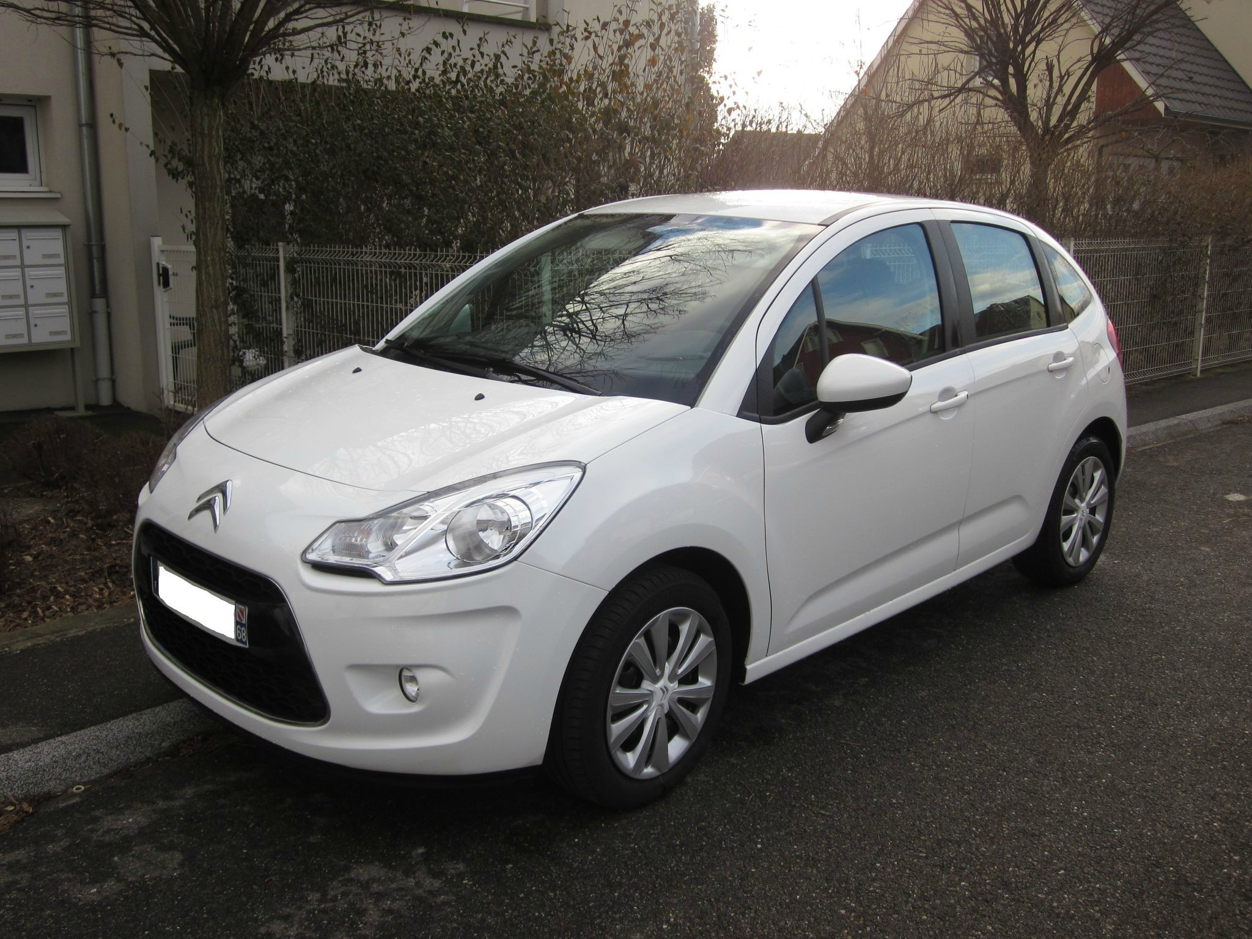
Patinage des voitures et violon
Patinage à Fumay

Slide 4
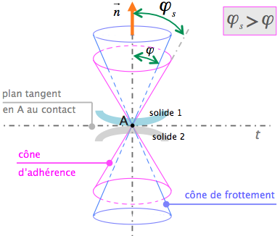
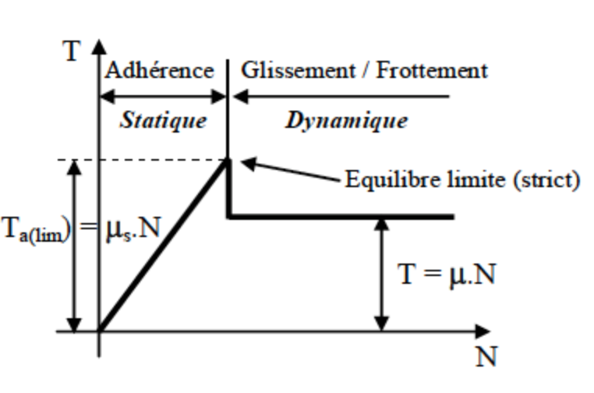
Cône d’adhérence et cône de frottement
Relation T en fonction de N entre deux solides
://phet.colorado.edu/sims/html/forces-and-motion-basics/latest/forces-and-motion-basics_en.html
https://public.iutenligne.net/mecanique/mecanique-du-solide/charbonnieras/mecanique/132_lois_du_frottement_sec_lois_de_coulomb.html

Slide 5
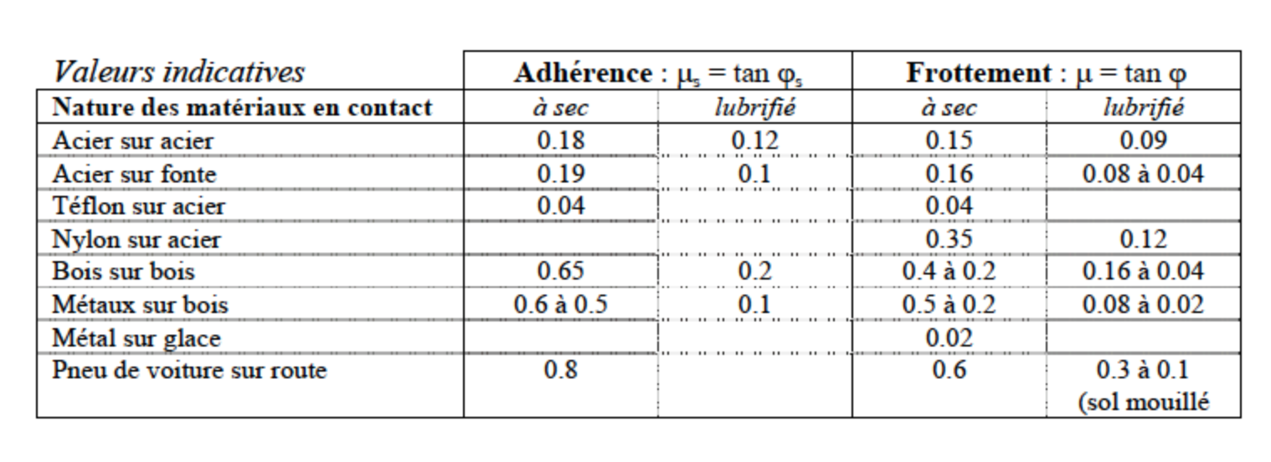
Valeurs de coefficients de frottement statique et dynamique
https://public.iutenligne.net/mecanique/mecanique-du-solide/charbonnieras/mecanique/132_lois_du_frottement_sec_lois_de_coulomb.html

Slide 7
Liaison Parfaite
Définition : Une liaison est dite parfaite si la puissance totale des actions de contact est nulle. Dans le cas d'un roulement sans glissement, la liaison est parfaite car la vitesse
au point de contact est nulle.

Slide 9
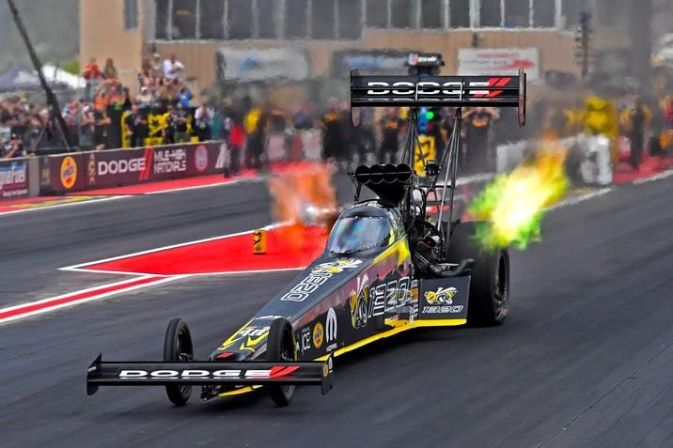
Dragster (Top Fuel)

Slide 10
v

Slide 11
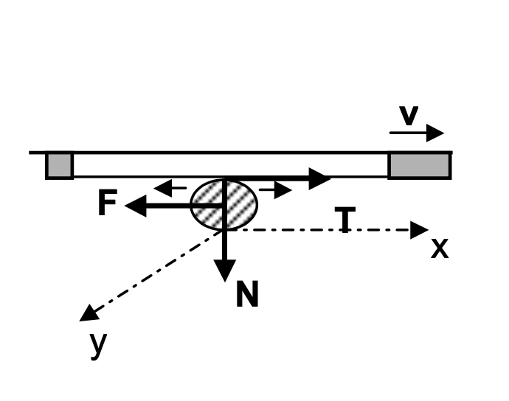
Phénomène de Stick-Slip

Slide 12
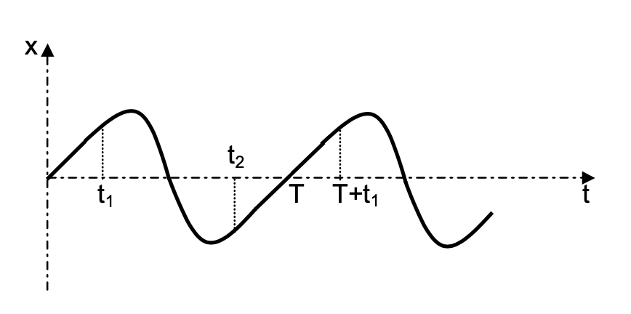
Phénomène de Stick-Slip

Slide 14
Annexe : Forces de Viscosité

Slide 15
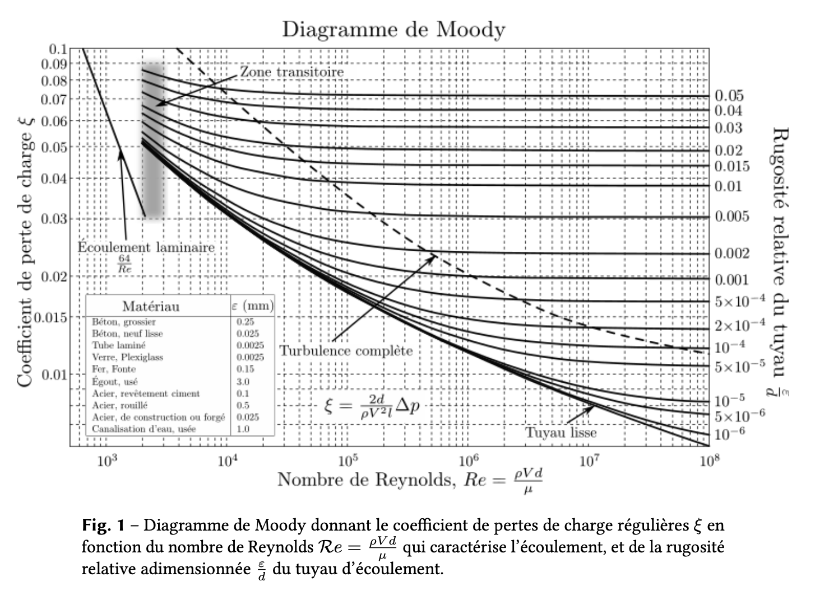
Annexe : Diagrammes de Moody

Slide 16
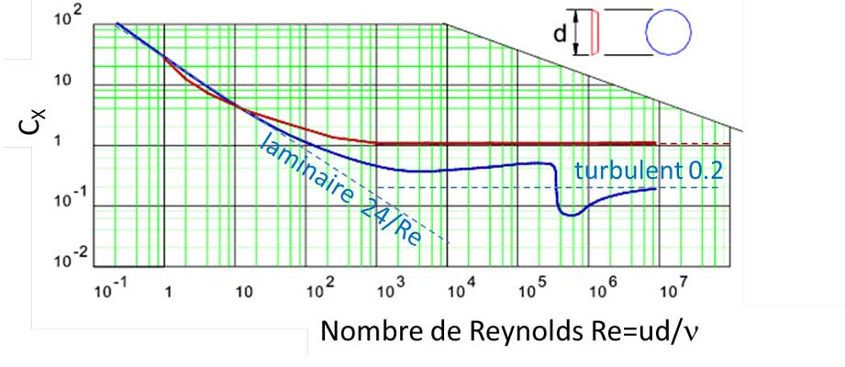
Annexe : Coefficient de trainée

Slide 17
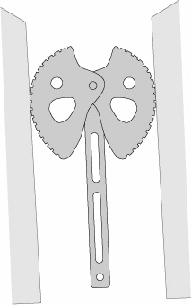
Annexe : Coinceur mécanique

